Slide 1








义务教育课程标准实验教科书语文一年级下册

Slide 2
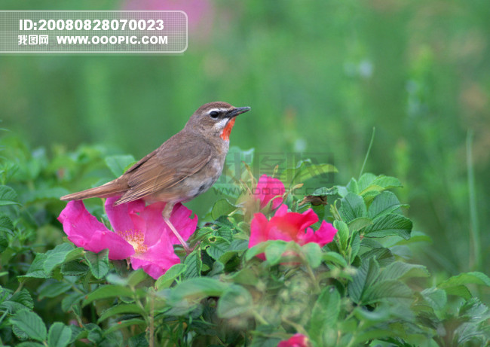

Slide 3
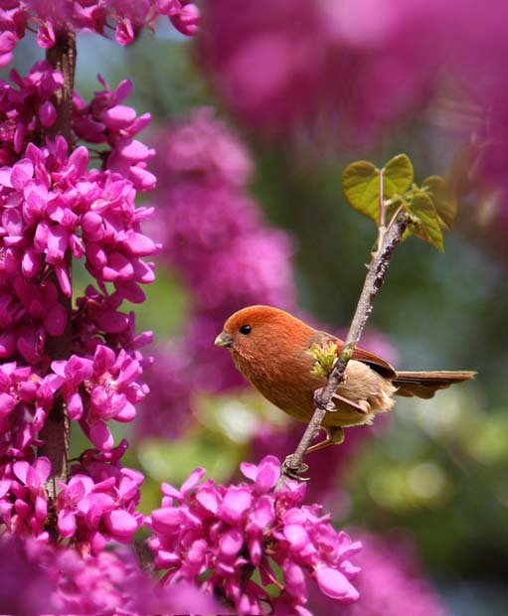

Slide 4
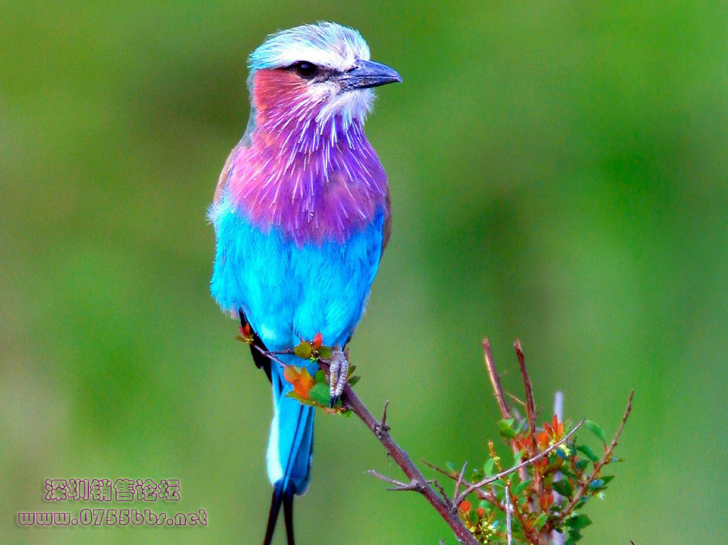
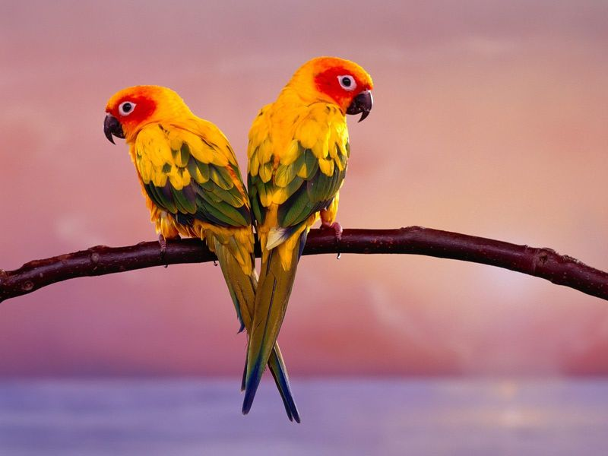

Slide 5
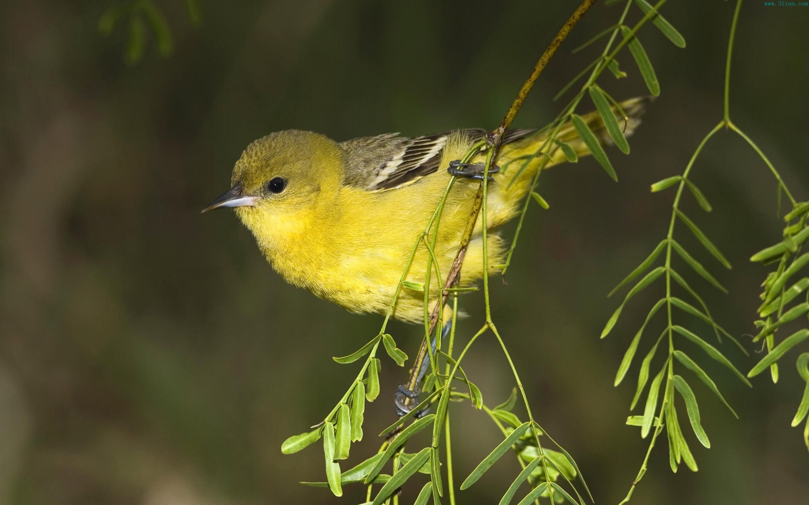

Slide 6
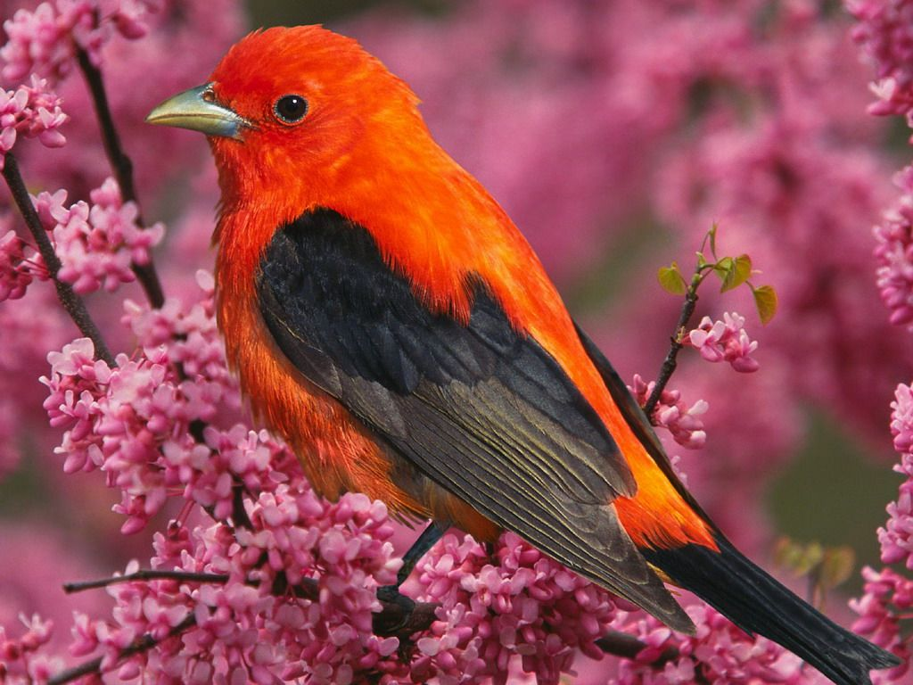

Slide 7
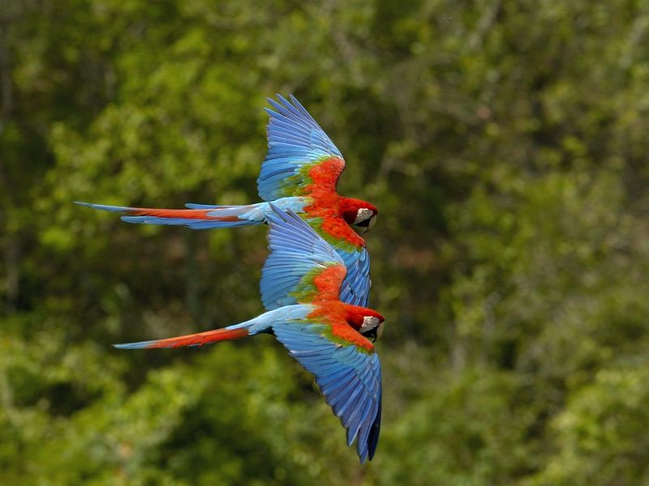

鹦鹉

Slide 8
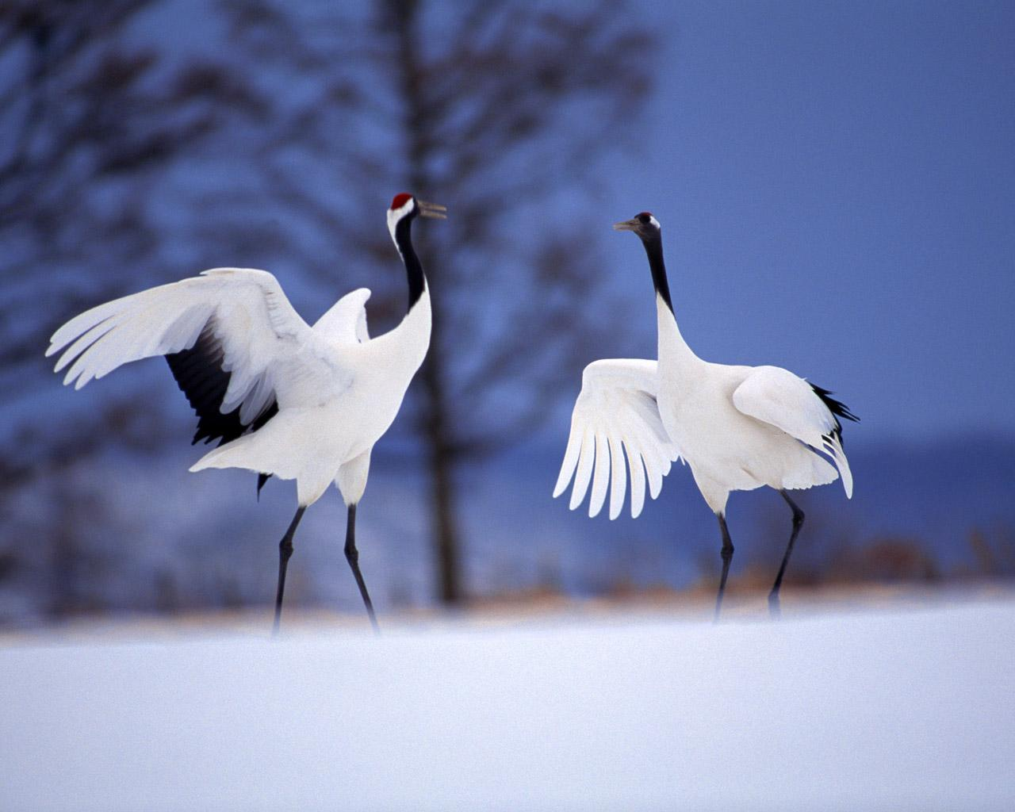
仙鹤

Slide 9
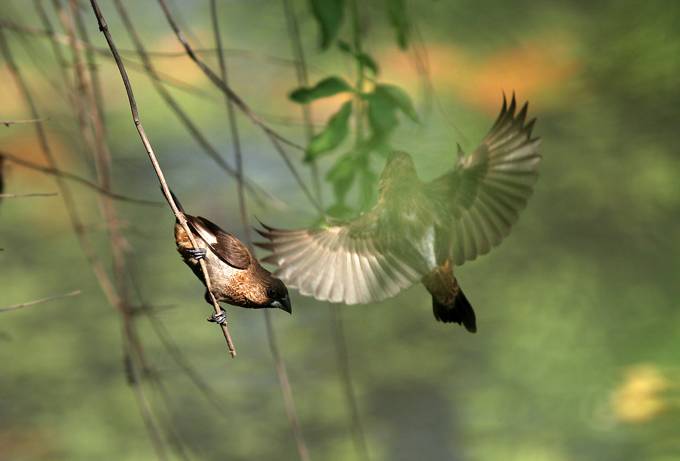

Slide 10

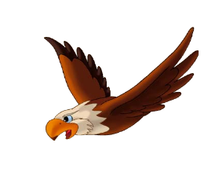

dàn
两只鸟蛋

Slide 11

要求:
读准字音，读通句子，遇到不认识的字多读几遍。

Slide 12
dàn qŭ liáng dìng
鸟蛋 取下 凉凉的 一定
pěng lián qīng fǎng fú
捧着 连忙 轻轻地 仿 佛
tái tīng chàng yuǎn
抬头 听见 欢唱 高 远
tóu xiàng
投 向

Slide 13
鸟蛋 取下 凉凉的
一定 高远 轻轻地
捧着 连忙 抬头
听见 欢唱 投向
仿佛

Slide 14

我 会 记
蛋 取 凉 定 捧 连 轻 仿 佛 抬 投 向

Slide 15


凉
蛋
定
轻
仿
抬
我们回家啦！
捧
连
佛
投
向
取

Slide 16
鸟蛋( )
凉凉的
鸟蛋( )
小小的
鸟蛋( )
圆圆的

Slide 17
鸟蛋（凉凉的)
(凉凉的）鸟蛋

Slide 18
鸟蛋
( )
凉凉的

Slide 19
鸟蛋
小小的
鸟蛋
圆圆的

Slide 20
小路( )
( )的小路

Slide 21
杨树( )
( )的杨树

Slide 22

我会读：
鸟蛋凉凉的 凉凉的鸟蛋
小路长长的 长长的小路杨树高高的 高高的杨树

Slide 23
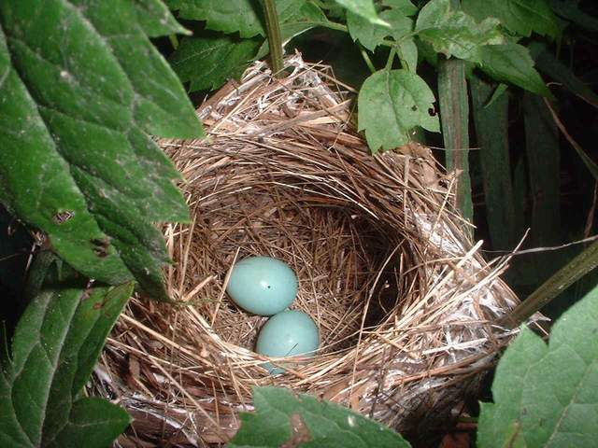
小小的鸟蛋凉凉的，拿在手上真好玩。
小小的
凉凉的
真好玩

Slide 24
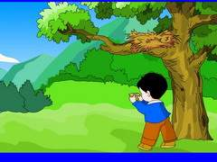
我从树杈上取下两只鸟蛋，
小小的鸟蛋凉凉的，
拿在手上真好玩。

Slide 25
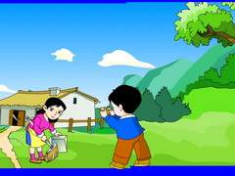
妈妈看见了，说：
两只鸟蛋就是两只小鸟，
鸟妈妈这会儿一定焦急不安！

Slide 26


Slide 27
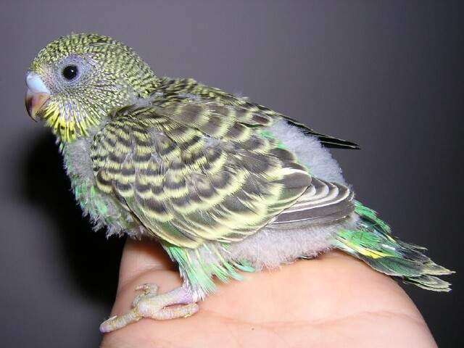
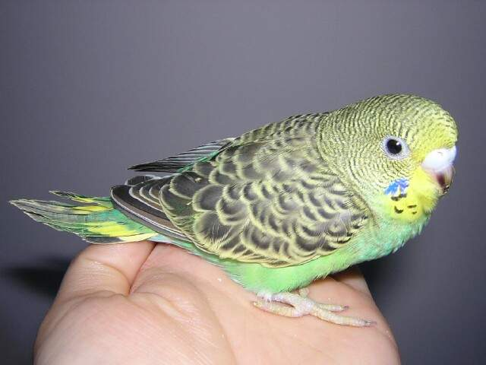
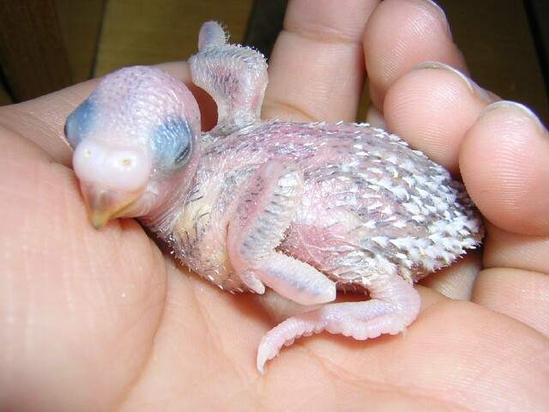
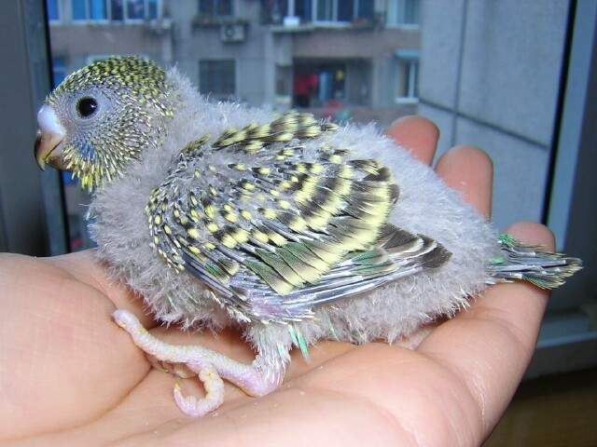
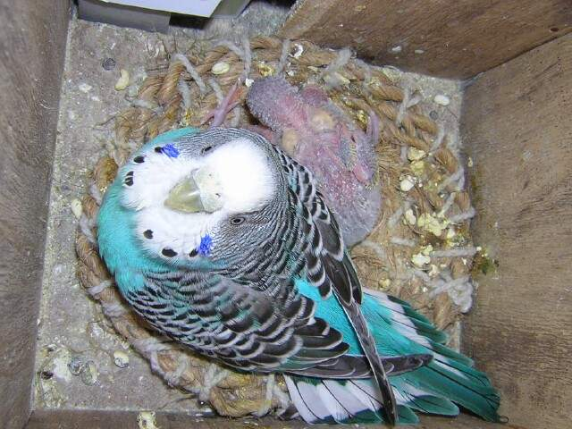
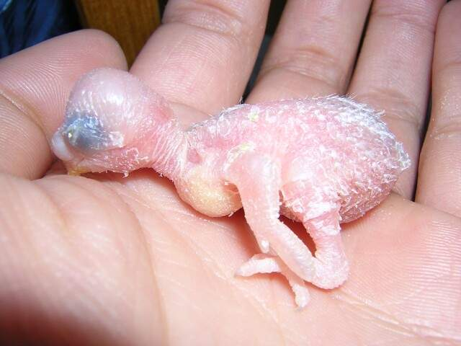
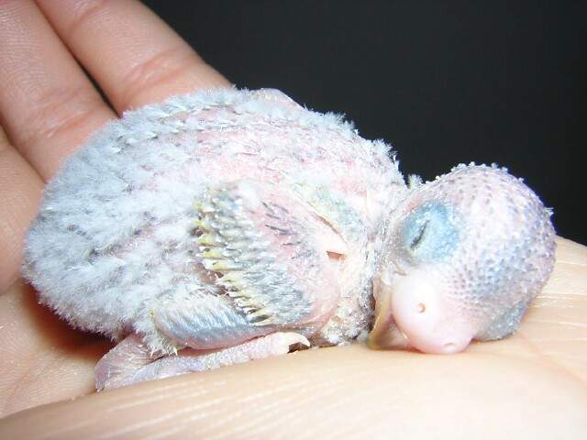
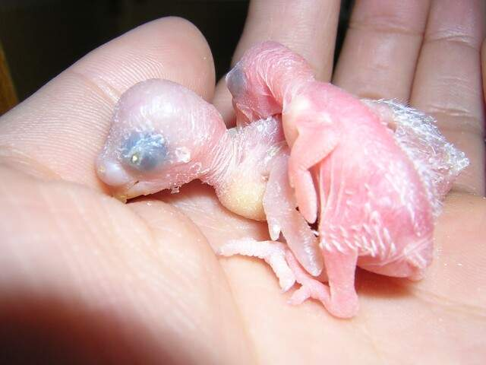
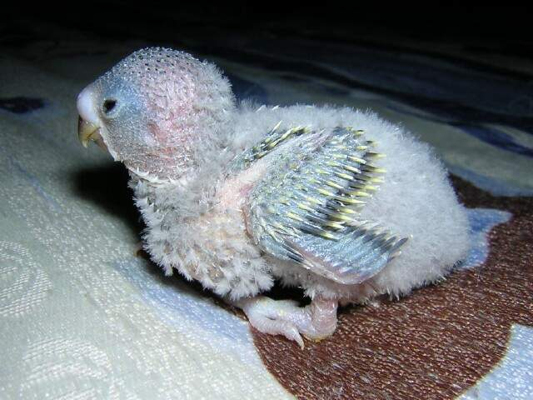
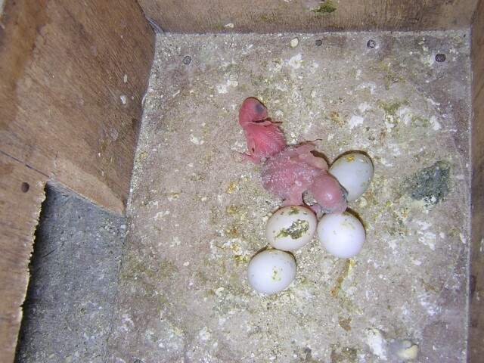

一个月啦!长成一只漂亮的小鸟了
鸟妈妈和鸟宝宝在一起
两天了
九天了
半个月啦
11天啦
21天啦
25天啦
小鸟出生啦！
弟弟
哥哥

Slide 28
一个月啦!长成一只漂亮的小鸟了

Slide 29

两只鸟蛋就是两只小鸟

Slide 30
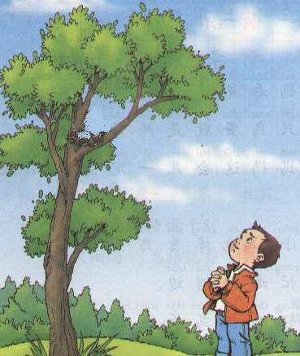
焦急不安

Slide 31
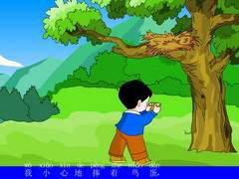
我小心地捧着鸟蛋，
连忙走到树边，
轻轻地把鸟蛋送还。

Slide 32

假如你就是两只小鸟,有一天见到了这个小男孩想对他说些什么 ？

Slide 33
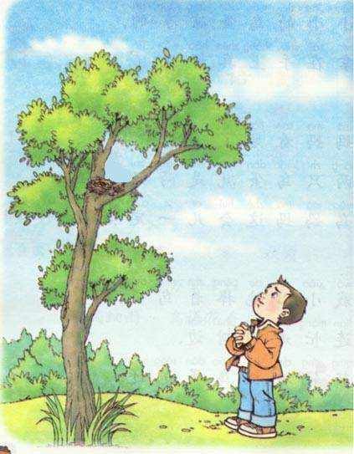



我仿佛听见鸟儿的欢唱，
抬起头来，
把目光投向高远的蓝天。

Slide 34


他是个 的小男孩。

Slide 35
9 两只鸟蛋
我从树杈上取下两只鸟蛋，
小小的鸟蛋凉凉的，
拿在手上真好玩。
妈妈看见了，说：
两只鸟蛋就是两只小鸟，
鸟妈妈这会儿一定焦急不安！
我小心地捧着鸟蛋，
连忙走到树边，
轻轻地把鸟蛋送还。
我仿佛听见鸟儿的欢唱，
抬起头来，
把目光投向高远的蓝天。

Slide 36
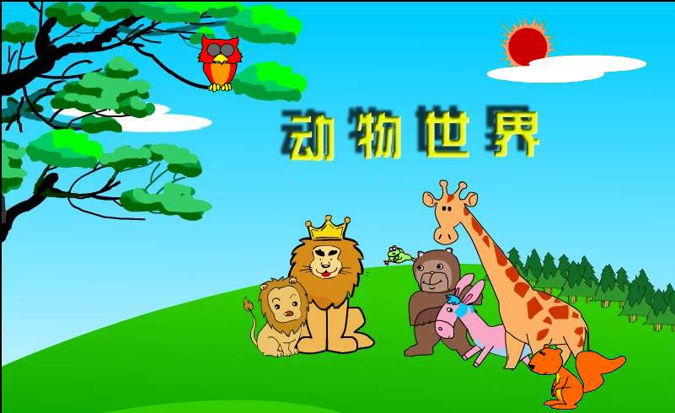

小朋友们再见

